Slide 1
De stad van de Toekomst Circulaire economie

Slide 2
Miljardenschade aan biodiversiteit noopt tot radicale stappen

Slide 3
Notes:
Herken (verborgen) schade aan biodiversiteit
Maak biodiversiteit integraal onderdeel van de bedrijfsvoering;
Ga op zoek naar kleine winsten, met een groot effect;
Verhoog kennis en bewustzijn over biodiversiteit;
Reken met ‘echte’ prijzen;
Haal bbp-groei van het voetstuk, verschuif naar brede welvaart

Slide 4
Inspiratie: Duurzaamheid en circulariteit
Herstellend ontwerp
Prestatie-economie
Cradle-to-cradle
Industriele ecologie
Biomimicry
Groene economie
Blauwe economie
Biobased economie
De Donut economie
Sustainable development goals

Slide 5
Waarom vraagt een circulaire economie om meer ruimte?
Het inzamelen, repareren etc. Vraagt om een andere manier van ruimte gebruik.
Wel komt er meer ruimte beschikbaar omdat er productie ruimte verdwijnt.

Slide 6
Periode overzicht
Week | Thema | Extra
1 | Maatschappelijke situatie & uitdagingen van nu
2 | Maatschappelijke uitdagingen van de toekomst
3 | De circulaire toekomst Werken in een circulaire toekomst
4 | De circulaire toekomst
5 | De circulaire toekomst
6 | De circulaire economie
7 | De circulaire toekomst
8 | Product(en) inleveren & Seminar
9 | Kennistoets

Slide 7
Vorige week…

Slide 8
De scenario’s van een circulaire toekomst.
Het assenkruis is de basis waarop de scenario’s zijn gebouwd. In vier aparte groepen zijn de kwadranten
uitgewerkt met de kenmerken van het scenario als uitgangspunt. Daarbij is gekeken naar de manier waarop trends zich in de toekomst door ontwikkelen.
Competitief zakendistrict
Georganiseerde metropool
Efficiënte stadshub
Betekenisgerichte community

Slide 9
AR³T framework

Slide 10
Natuur en cultuur kwadrant
Vier kwadranten waar zowel natuur als cultuur geplaatst kan worden.
Sommige dingen die wij hebben gemaakt lijken uit onze controle te ontsnappen….
Fileproblemen
Digitale netwerken
Financiële systemen

Slide 11
Deze week
Feedback friends
Next nature deel II
bio-mimicry, ecologische principes en stedelijk metabolisme
Vrijdag best practice

Slide 12
Next-nature

Slide 13
Cultuur wordt natuur
“Onze gemaakte omgeving wordt zo complex, oncontroleerbaar en autonoom dat we deze als een natuur op zichzelf gaan ervaren. Met onze menselijke aanwezigheid en activiteiten veroorzaken we een nieuwe sfeer op aarde… de technosfeer”

Slide 14
We debate saving nature, we dream about escaping to nature, but rarely do we ask “What is nature?”. In an era when the influence of humanity is impossible to escape, our established notion of nature must be reconsidered. We must no longer see ourselves as the anti-natural species that merely threatens and eliminates nature, but rather as catalysts of evolution. With our urge to design our environment, we cause the rising of a next nature that is wild and unpredictable as ever.

Slide 15
De technosfeer.
Sinds 2011 wordt de discussie over een technosfeer gevoerd, na de verschijning van het boek De wil van technologie.
Geosfeer – niet levende materie Biosfeer – al het leven op aarde Noösfeer – sfeer van denken
Notes:
Tegenwoordig meer technosfeer dan biosfeer.

Slide 16
Vraag van vandaag..
Welke technosfeer kunnen jullie in je omgeving vinden…?
Tegenwoordig meer technosfeer dan biosfeer. Er is berekend dat de fysieke technosfeer zo’n 30 biljoen ton weegt.
30.000.000.000.000, dit is zo’n 50 kilo per vierkante meter aardoppervlakte.
Notes:
30000000000000 Seconden = 950642.63 Jaar

Slide 17
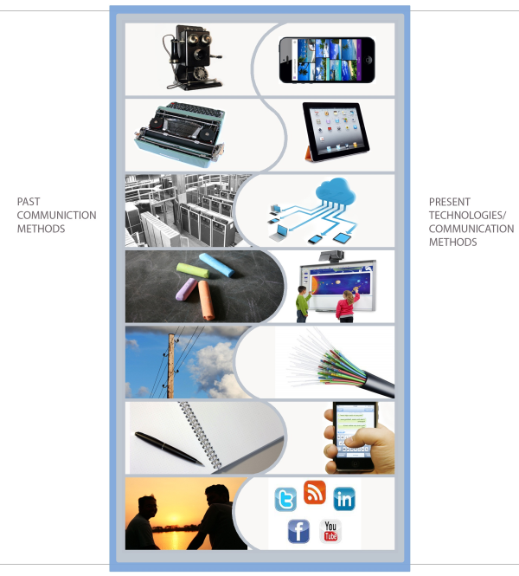
Technologische toekomst
Technologie is dromen over de toekomst. Waarbij generatie op generatie ontwikkelingen plaats vinden.
Zoek maar is op google naar de eerste mobiele telefoons, niet te vergelijken met wat wij nu hebben.
A

Slide 18
De technologie piramide
Natuurlijk
Verbeelding; technologie als idee.
Operationeel; een prototype
Toegepast; toegankelijk en betaalbaar
Geaccepteerd; Onderdeel van het dagelijks leven
Onmisbaar; Crisis als het weg is
Onzichtbaar; Niet ervaren als technologie
Natuurlijk; onderdeel van de menselijke natuur.
Onzichtbaar
Onmisbaar
Geaccepteerd
Toegepast
Operationeel
Verbeelding
De technologie piramide, van idee naar de technosfeer
Notes:
Verbeelding; technologie als idee.
Operationeel; een prototype
Toegepast; toegankelijk en betaalbaar
Geaccepteerd; Onderdeel van het dagelijks leven
Onmisbaar; Crisis als het weg is
Onzichtbaar; Niet ervaren als technologie
Natuurlijk; onderdeel van de menselijke natuur.

Slide 19
Opdracht technologie piramide
Natuurlijk
Vul de 7 stappen van de technologie piramide voor jezelf in, wat is tegenwoordig al natuurlijk en onzichtbaar?
Onzichtbaar
Onmisbaar
Geaccepteerd
Toegepast
Operationeel
Verbeelding
De technologie piramide, van idee naar de technosfeer
Notes:
Verbeelding; technologie als idee.
Operationeel; een prototype
Toegepast; toegankelijk en betaalbaar
Geaccepteerd; Onderdeel van het dagelijks leven
Onmisbaar; Crisis als het weg is
Onzichtbaar; Niet ervaren als technologie
Natuurlijk; onderdeel van de menselijke natuur.

